Slide 1
SDx 3D Application 개발 과제
지원자 권태웅

Slide 2
서버 부분 아키텍처
Main
SimpleEcho
Open 주소/port :
localhost:3000
Input parameter 예외처리
CreateGreed (그리드 영역 생성)
SetObstacleOnGreed(Greed) (그리드에 장애물 그림)
SetData (그리드, 장애물 세팅)
handle (데이터를 입력 받았을 때, 접두 데이터로 파싱하여 데이터 프로세싱 후, 클라이언트에 전달)
connected (연결 확인 함수)
handle_close (연결 끊김 확인 함수)

Slide 3
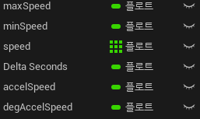
클라이언트 부분 아키텍처
WebSocketGameInstance
Unreal Project
//WebSocket 기능으로 게임인스턴스에 구현
Init : localhost:3000과 연결 후, 메시지 수신 시, 메시지 송신 시, 연결 시 이벤트 제공
SendMessage() : 메시지를 웹소켓을 통해 서버로 전송
SetObstacleOnGreed(Greed) (그리드에 장애물 그림)
Level BP
BP_GreedManager
ReceiveMsg :
메시지의 앞부분이
Greed일 경우 그리드 size
getAllGreed일 경우 그리드 및 장애물 그리는 정보
getRoot(Route의 오류)일 경우, 경로 반환
SetGreed : 그리드 및 장애물을 3D 공간에 스폰
ParseGreedToArray : string 그리드 데이터를 배열 데이터로 변경
MakeLocalGreedArr : Greed의 열별 데이터 생성 함수
SetDestinationID : 목적지 배열 세팅 함수
BP_SphereManager
Initialize : 시작되었다는 flag 설정, 출발/도착 ID 세팅
-----Tick 호출 함수-----
Delta Time 활용 필요하여 Tick에서 호출
CreateMoverOnFibonacci : 피보나치 수열(초)로 이동체 생성
DetectCollisionAndLogging : 충돌 발생 시, 로깅
SetAceel : 속도 기반 가속도 frame 단위 설정
SetDegAceel : 각속도 설정
BP_SphereActor
Begin/Destroy 시, 시간 로깅
Initialize : 시작 ID 도착지 지점 세팅 후, 경로 메시지를 서버에 전송
SetRoot(Route) : 서버에서 받은 경로 데이터 저장
maxSpeed(최대 속도), minSpeed(최저 속도), accelSpeed(초당 가속도), degAccelSpeed(각속도)는 값 입력 가능

Slide 4
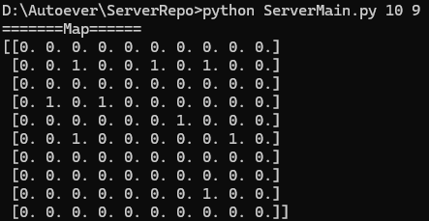
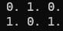
서버에서 그리드 및 장애물 생성
python ServerMain.py {그리드 수} {장애물 수}를 입력하면 그리드가 생성된다.
실행과 동시에 랜덤으로 장애물을 구성하며 장애물이 있는 곳은 1로 표기
경로탐색 알고리즘이 완전치 않기에 자주 갇혀서 무한루프에 빠지는 현상이 존재
특히 우측의 바둑의 호처럼 파진 부분에 들어가면 나오지 못하고 무한루프에 빠지는데, 이는 호 부분을 메우는 식으로 하여 시뮬레이션 알고리즘을 보완 필요

Slide 5
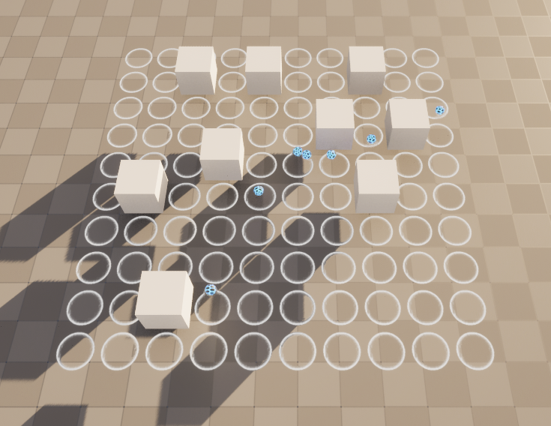
서버에서 그리드 및 장애물 생성
파이썬과 언리얼은 좌표계가 달라 좌우 대칭으로 맵이 형성됨
경로탐색 알고리즘이 완전치 않기에 자주 갇혀서 무한루프에 빠지는 현상이 존재(무한루프에 빠질 경우, python 프로그램 재 실행 필요
또한 우선적으로 제일 앞행(도착지 라인)으로 가도록 시뮬레이션이 설계되어 있기에, 해당 부분에서는 충돌 잦음(가속도는 더 늦은 이동체만 줄어듦)

Slide 6
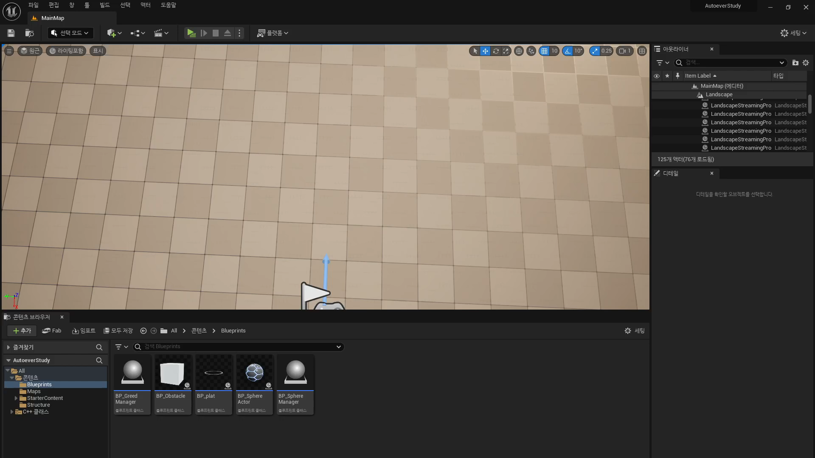
클라이언트에서의 경로 탐색 예시
의도적으로 회전 각속도 : 360도/초, 각가속도 : 1m/s^2로 설정하고 실행한 영상

Slide 7
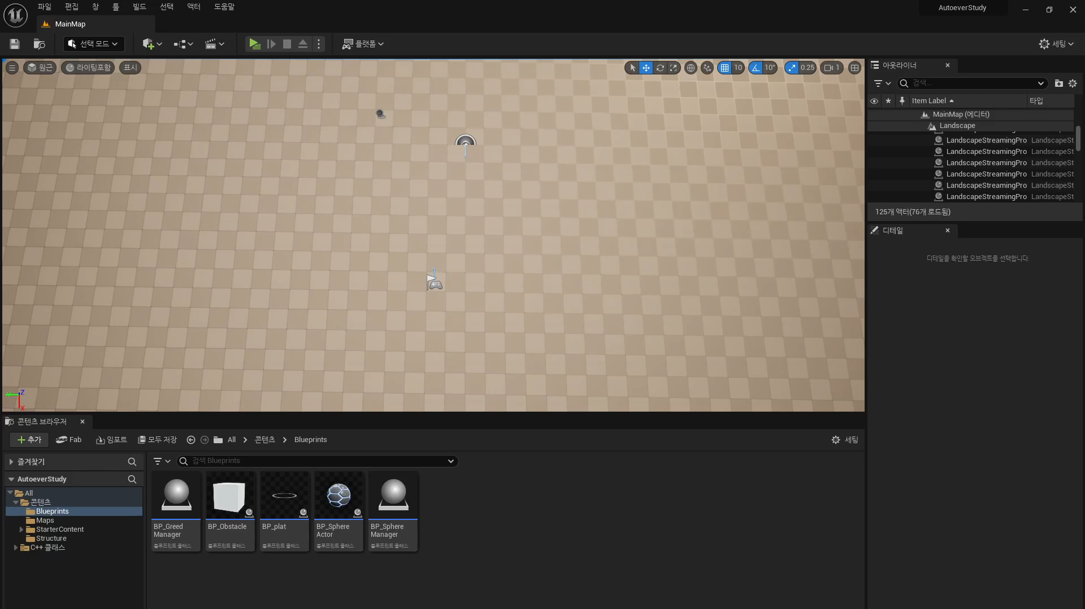
클라이언트에서의 경로 탐색 예시
요구사항대로 회전 각속도 : 100도/초, 각가속도 : 0.1m/s^2로 설정하고 실행한 영상
실제 충돌 발생함. 테스트 편의성을 위해 1m/s^2으로만 했는데 안맞는 경우가 있음

Slide 8
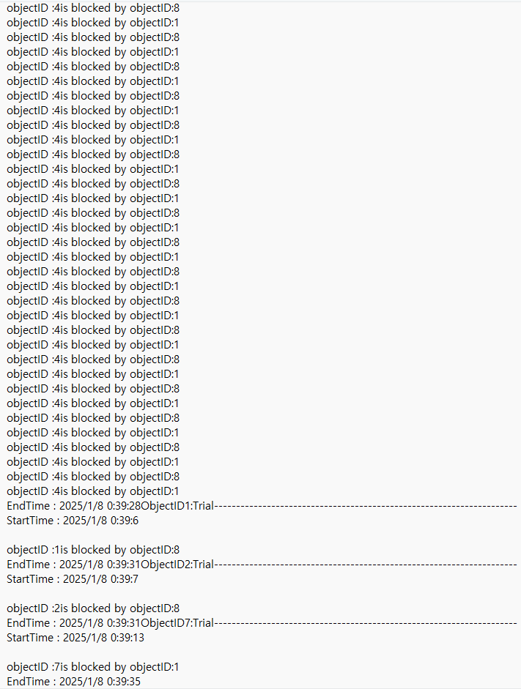
로그 생성
클라이언트에서 액터가 파괴되는 순간 가지고 있던 로그 정보를 서버로 전송
서버에서는 해당 내용을 프로젝트 폴더 내, logFile.txt로 생성

